Slide 1
修改GitHub上的個人網站
資訊傳播學系 林頌堅

Slide 2
課程說明
在GitHub上建立個人網站的模板後，需要根據自己的經歷與特色，修改網站的內容與外觀
文字內容
圖片內容
內容區塊
字型
背景顏色
……
本次課程說明修改GitHub上檔案的方法

Slide 3

修改前，開啟個人網站

Slide 4
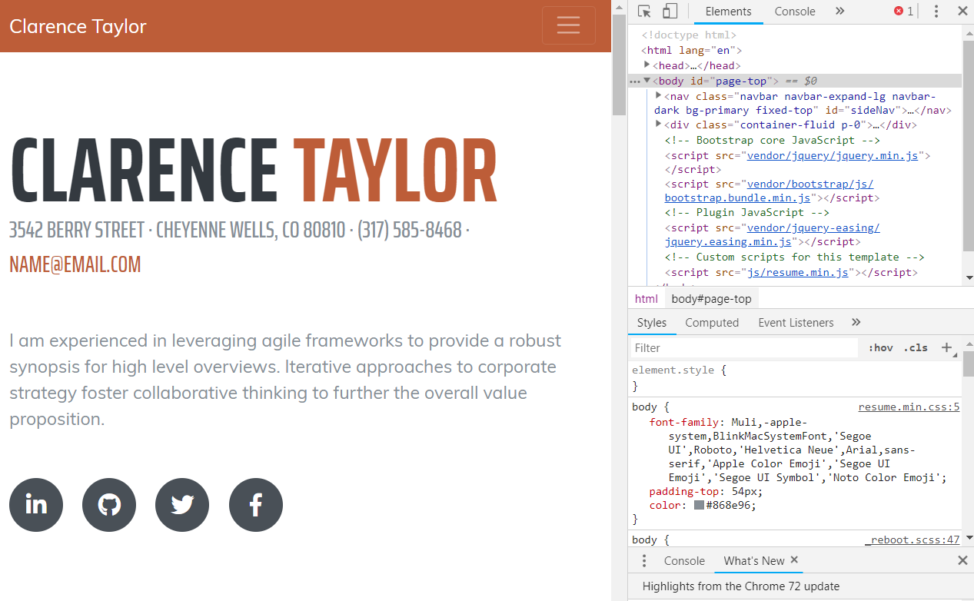
按F12檢視網站原始碼

Slide 5
注意目前原始碼的第二行<html lang=“en”>
將這個原始碼修改成<html lang=" zh-Hant-TW “>

Slide 6
修改GitHub上檔案的方式
直接在GitHub上修改檔案 (適合小量修改、不推薦)
在個人電腦上修改檔案 (可利用Notepad++等編輯器提供的功能編輯、比較方便)

Slide 7
直接在GitHub網站上修改檔案

Slide 8
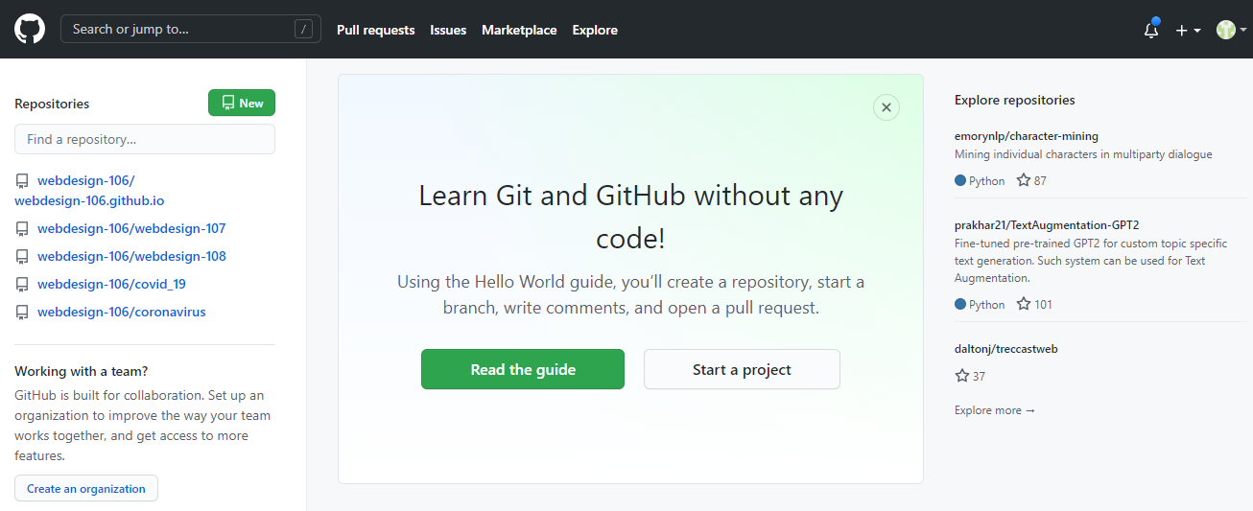
進入GitHub上的個人帳號

Slide 9
點選個人網站Repository

Slide 10
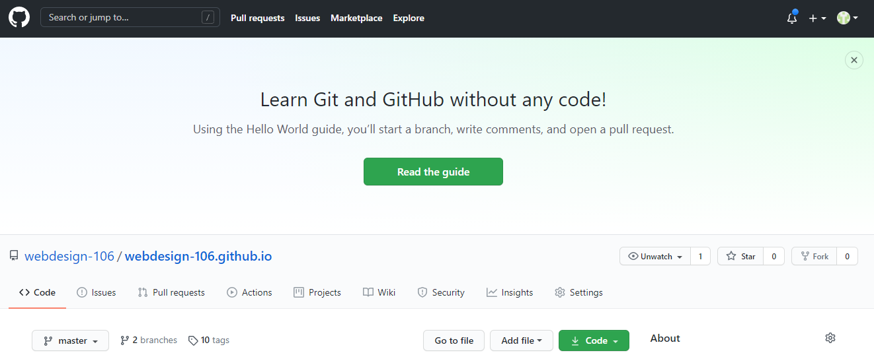
進入個人網站資料夾

Slide 11
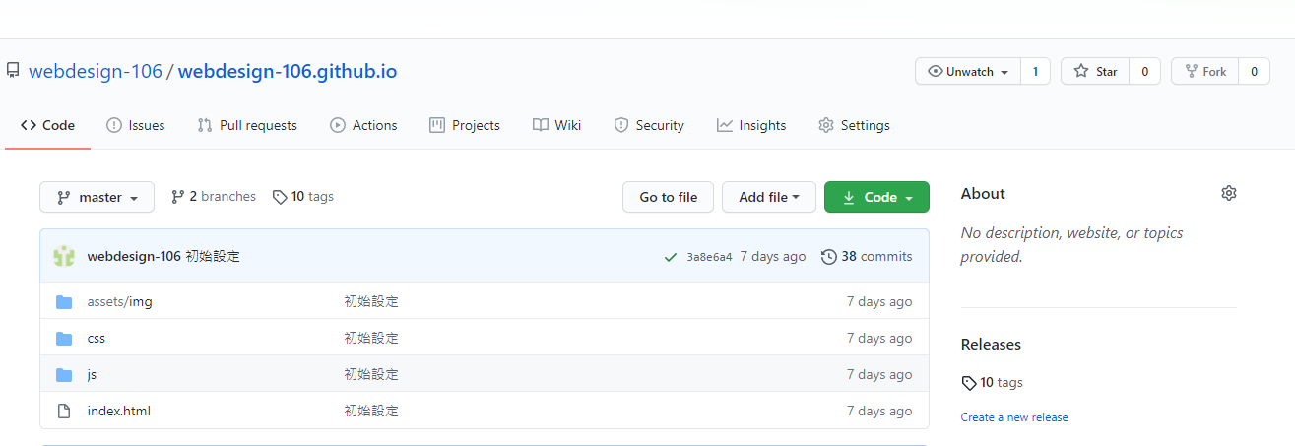
找到需要修改的檔案 (例如：index.html)

Slide 12
點選需要修改的檔案

Slide 13
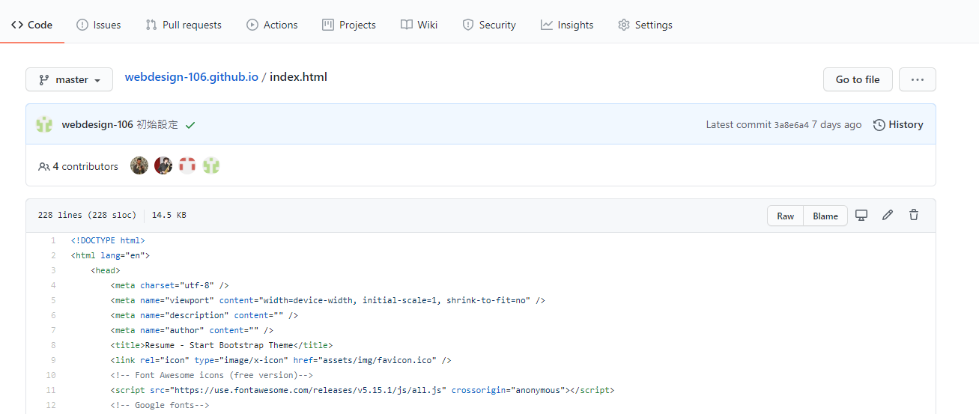
進入需要修改的檔案

Slide 14
點擊右上方的編輯圖示(筆)

Slide 15
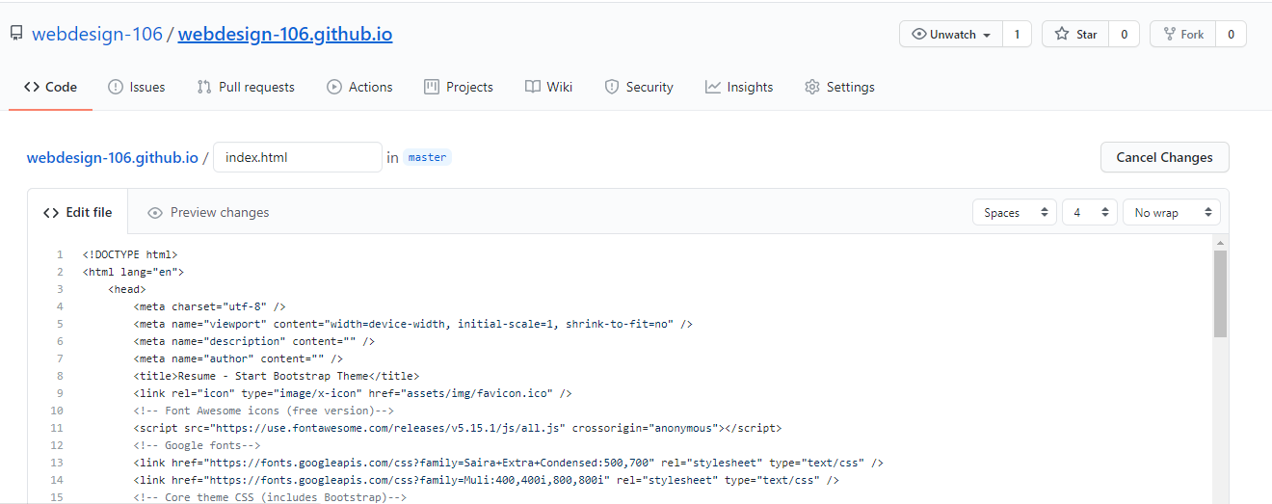
進入編輯狀態

Slide 16
將第二行修改為<html lang="zh-Hant-TW">

Slide 17
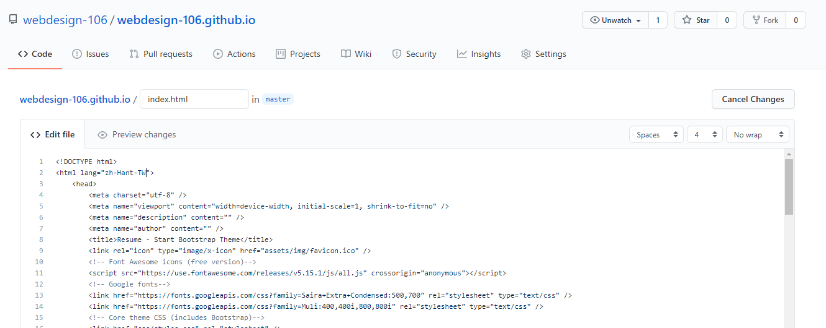
修改

Slide 18
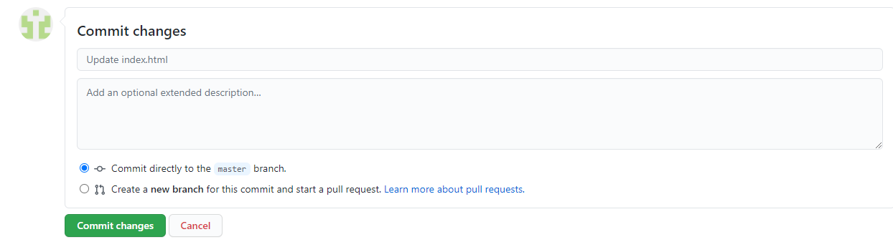
拉到下面的Commit changes

Slide 19
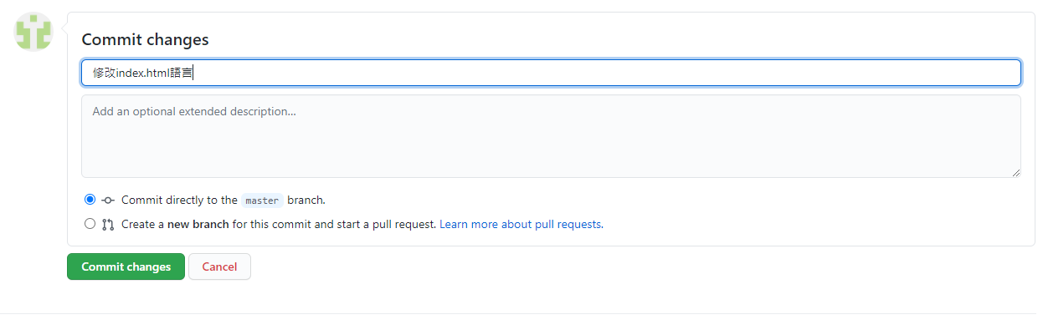
紀錄這次的修改

Slide 20
按下 Commit changes按鈕

Slide 21
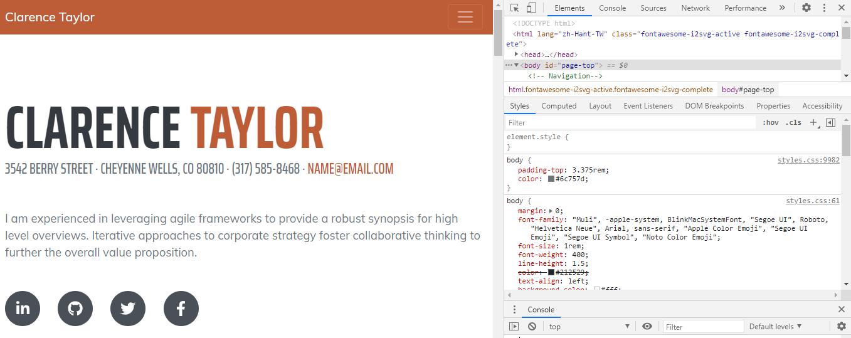
以另一個分頁看網站的原始碼，是否已經修改？

Slide 22
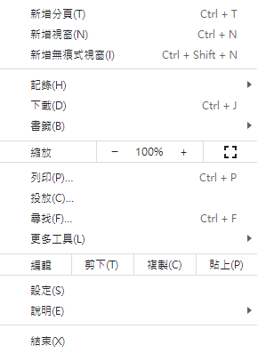
如果沒有修改完成的原因
瀏覽器或網路上的暫存區仍然存放舊的HTML檔案
可以試著清除瀏覽器上的瀏覽紀錄
更多工具>清除瀏覽紀錄

Slide 23
直接修改的問題
由於GitHub的編輯器很陽春，只能進行相當簡單的修改
通常會在個人電腦上將檔案修改完成後，再上傳GitHub的資料夾

Slide 24
在個人電腦上修改檔案

Slide 25
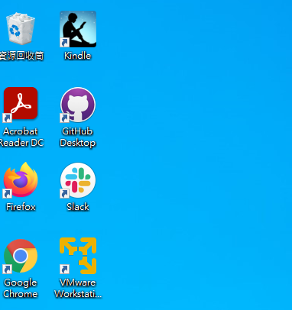
點選GitHub Desktop

Slide 26
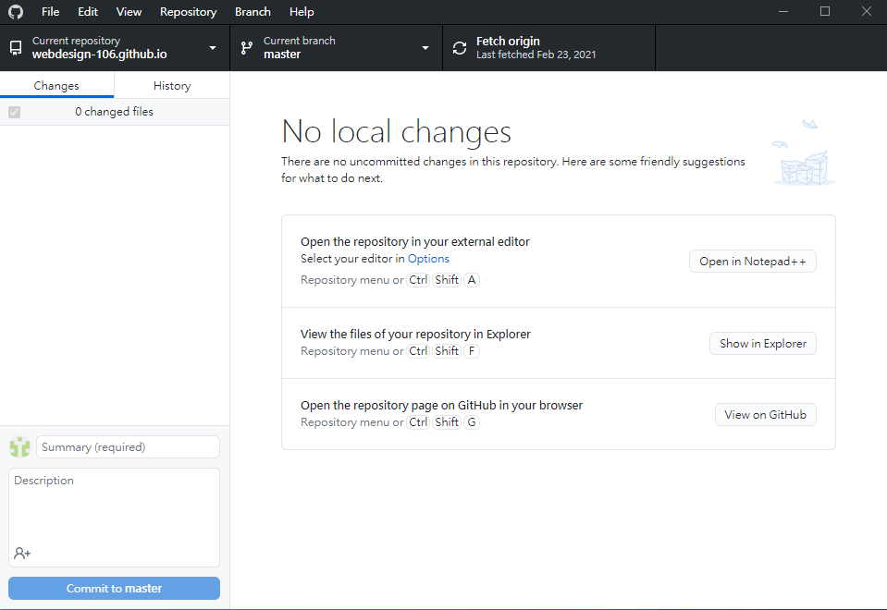
點擊Fetch origin或稍待一些時間

Slide 27
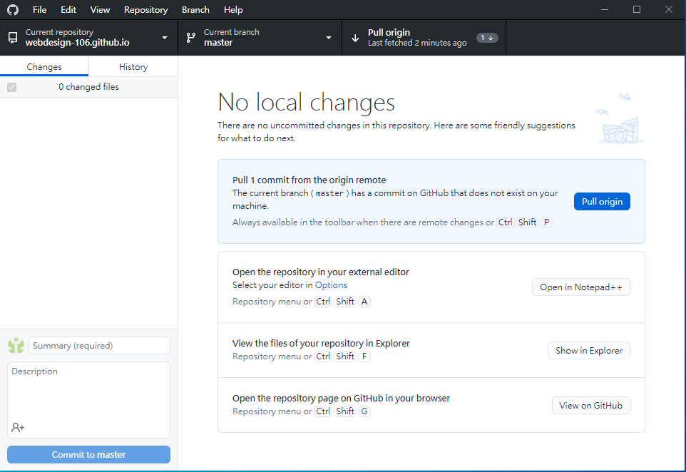
GitHub Desktop與Github網站連結

Slide 28
點擊GitHub Desktop上的Pull origin

Slide 29
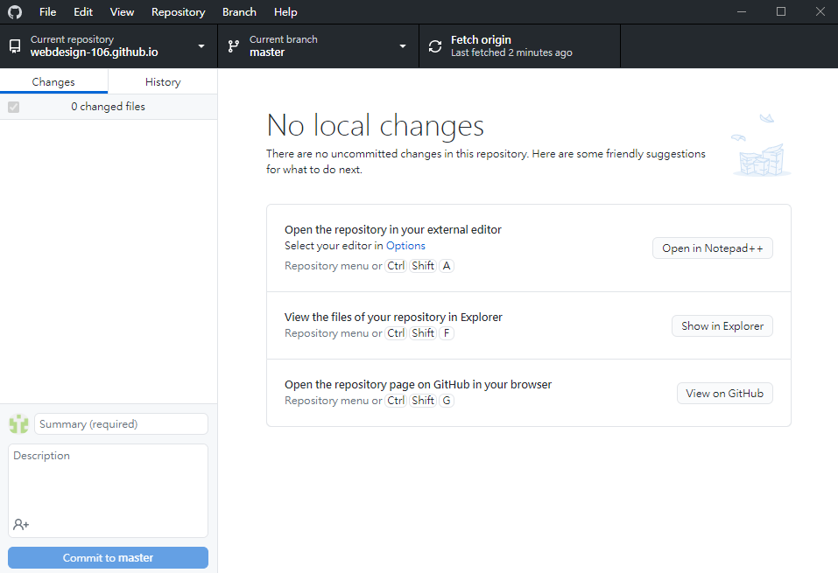
稍待一些時間，GitHub Desktop會取得最近的網頁資料

Slide 30
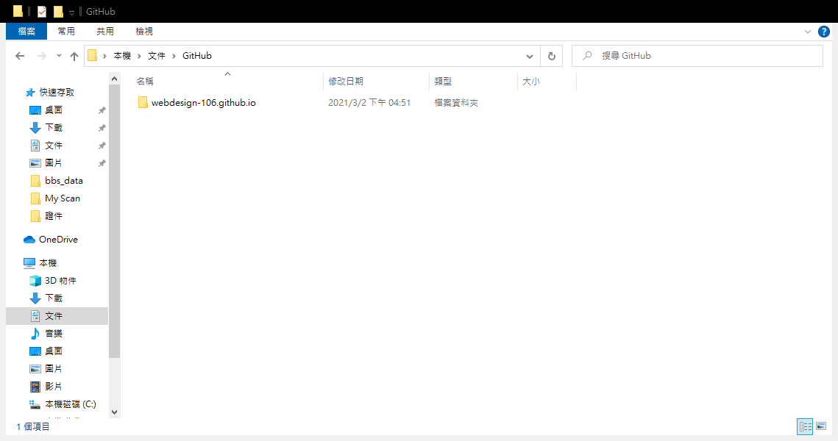
在電腦上找到GitHub的個人網站資料夾

Slide 31
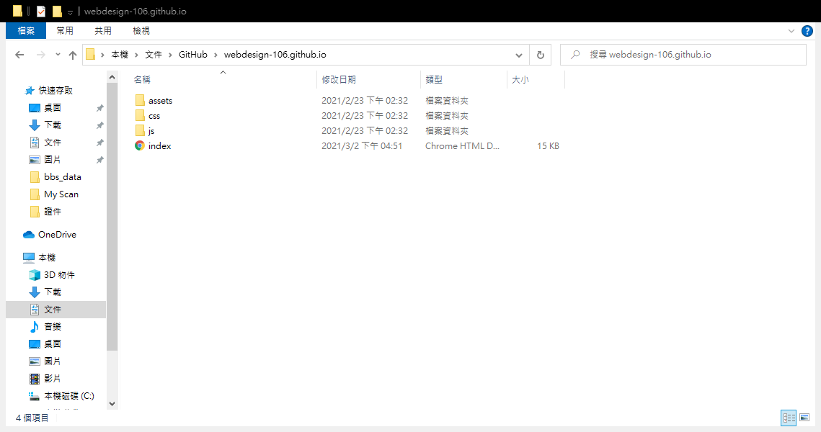
找到index.html

Slide 32
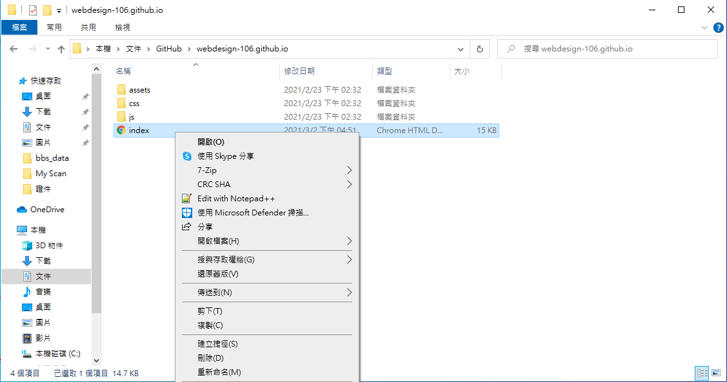
以Notepad++編輯index.html

Slide 33
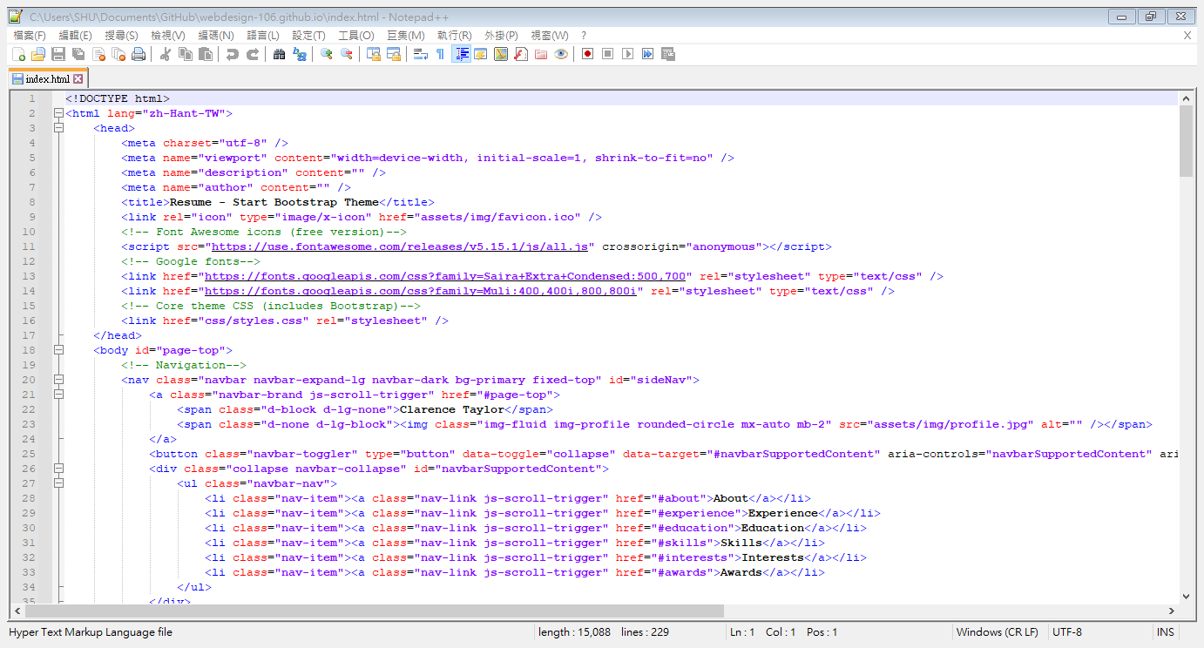
以Notepad++修改index.html

Slide 34
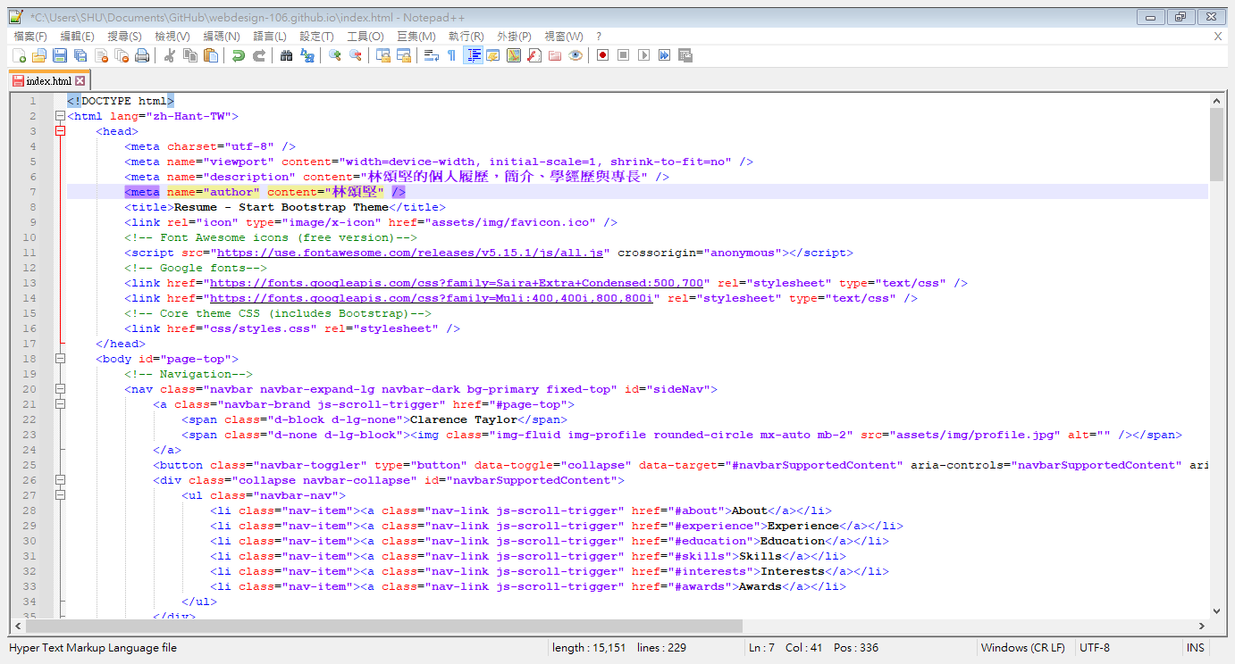
修改description, author

Slide 35
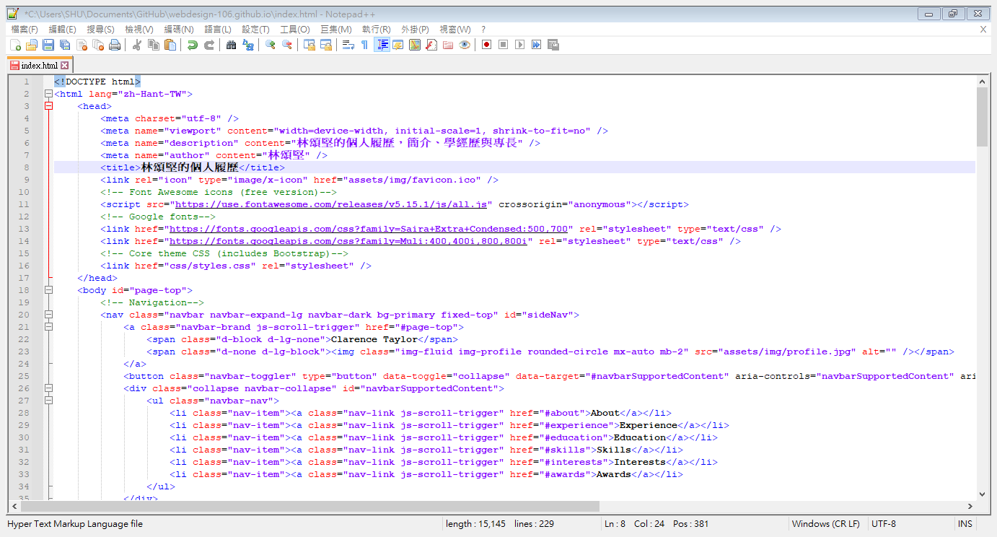
修改<title>元件

Slide 36

儲存index.html檔案

Slide 37
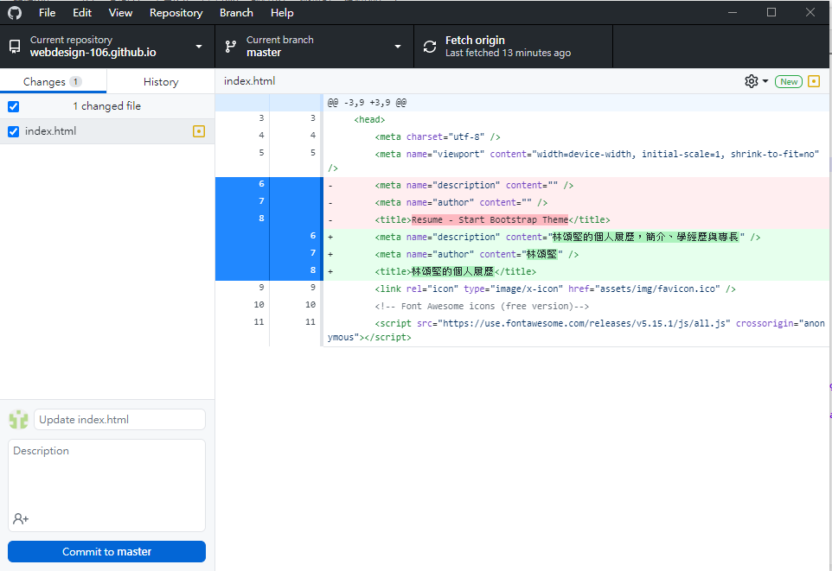
回到Github Desktop
修改的內容

Slide 38
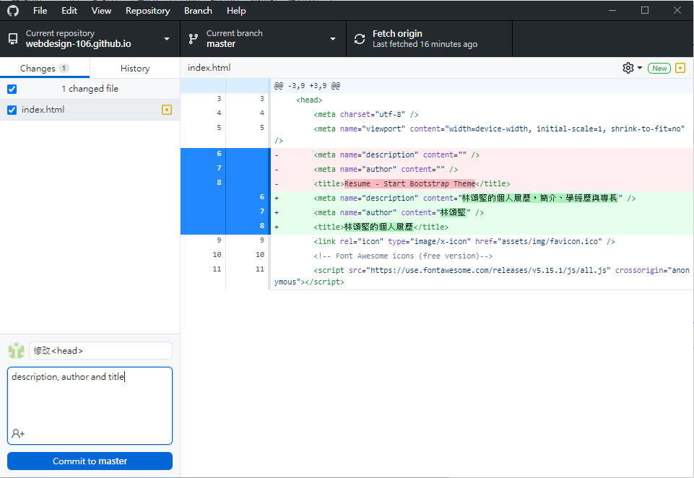
輸入此次修改部分

Slide 39
點選Commit to master

Slide 40
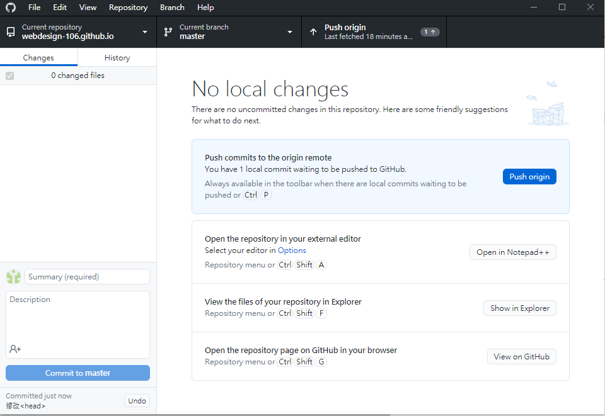
點選Push origin

Slide 41
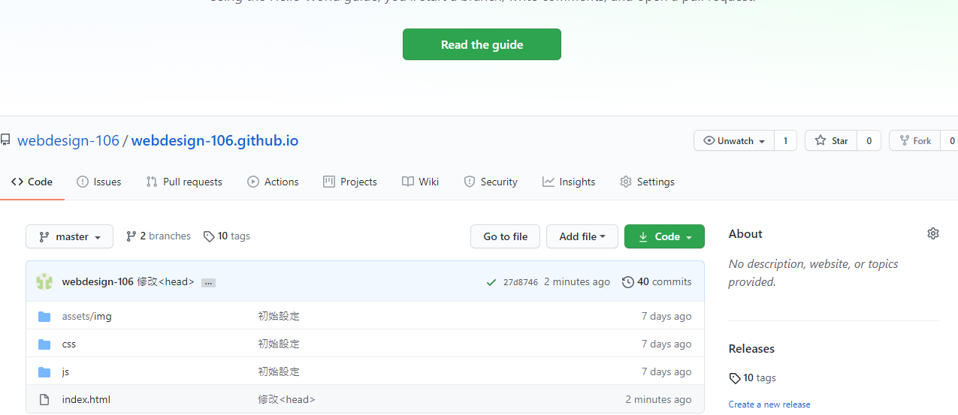
回到Github網站，檢視Repository

Slide 42
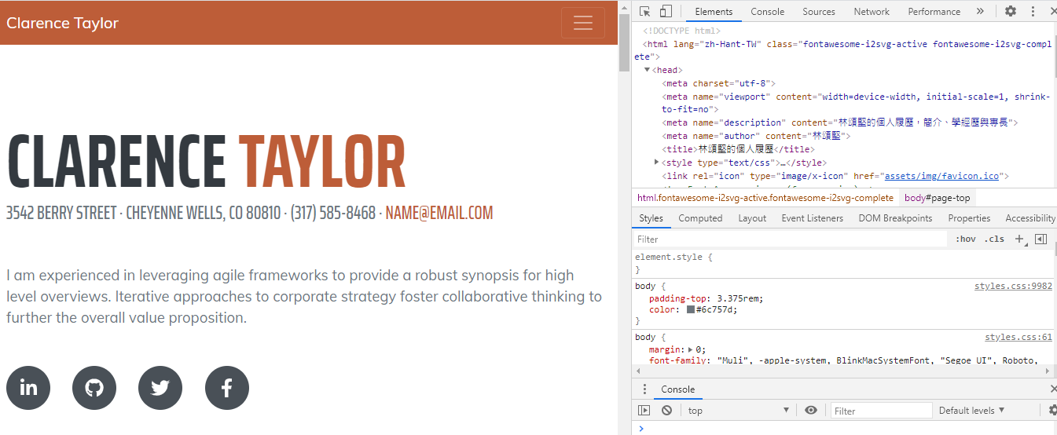
以另一個分頁看網站的原始碼，是否已經修改？

Slide 43
如果沒有修改完成的原因
瀏覽器或網路上的暫存區仍然存放舊的HTML檔案
可以試著清除瀏覽器上的瀏覽紀錄
更多工具>清除瀏覽紀錄

Slide 44
練習

Slide 45
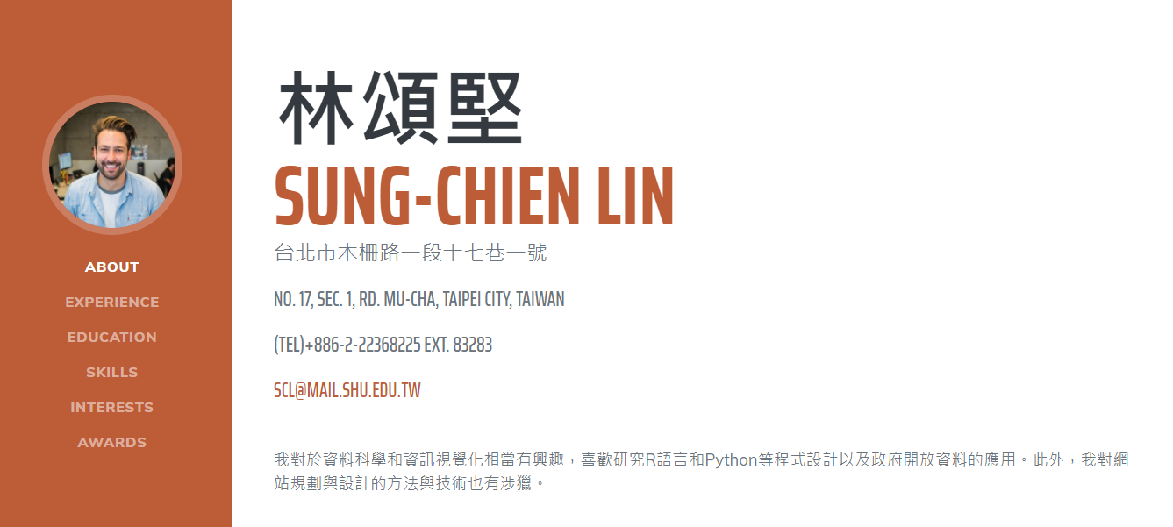
修改個人簡介

